Slide 1
Circuit de integrare cu Rc
Caracteristici
Costan stefan
g2126 ETTI AN II

Slide 2
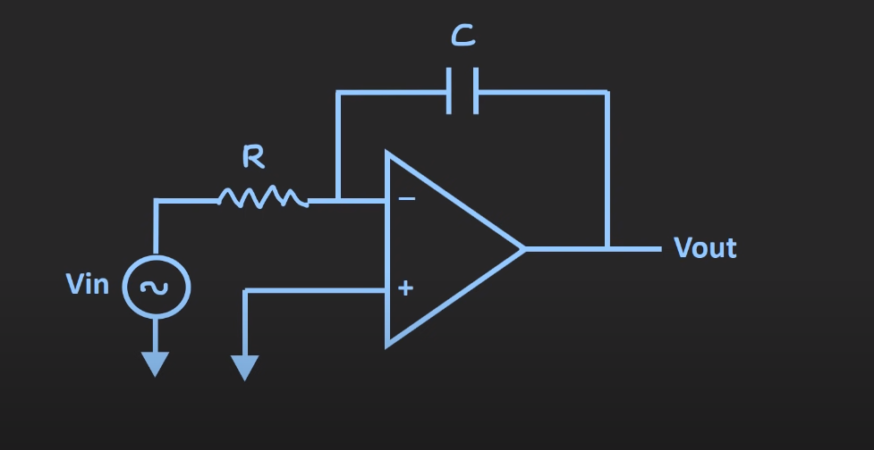
Consideratii teoretice
După cum sugerează și numele, A.O. Integrator este un circuit care realizează operația matematică de integrare, adică putem provoca ieșirea să răspundă modificărilor tensiunii de intrare în timp, deoarece A.O. integrator produce o tensiune de ieșire care este proporțională cu integrala tensiunii de intrare.

Slide 3
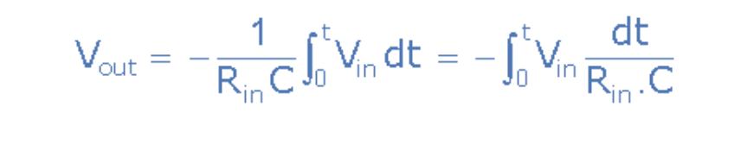
Ecuatia semnalului de iesire

Slide 4
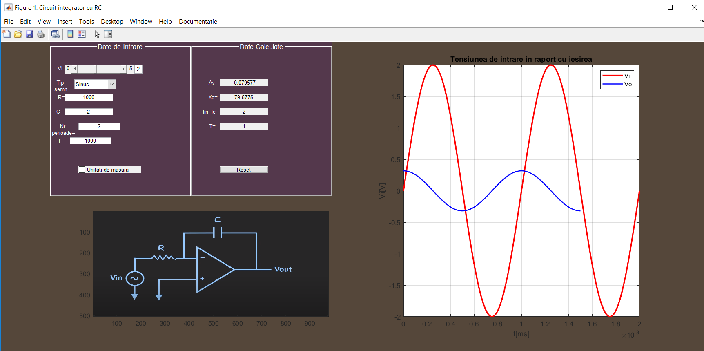
Functionarea CIRCUITULUI iNTEGRATOR
Integrarea semnalului sinusoidal

Slide 5
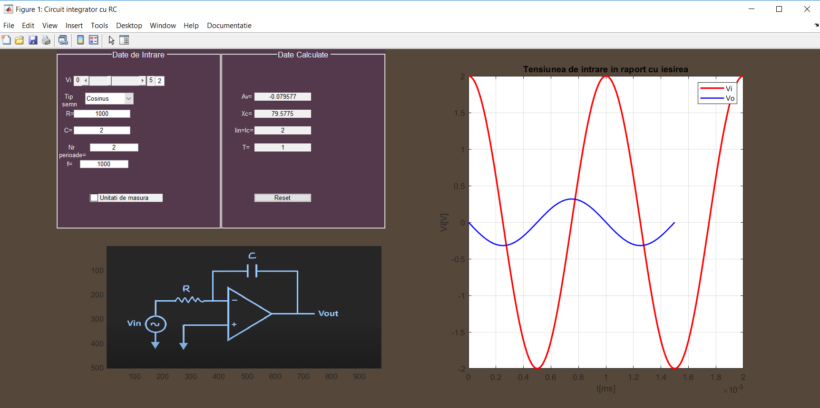
Functionarea Circuitului integrator
Integrarea unui semnal cosinusoidal

Slide 6

Functionarea circuitului integrator
Integrarea unui semnal dreptunghiular

Slide 7

Functionarea circuitului integrator
Integrarea unui semnal triunghiular

Slide 8
Sfarsit

